Slide 1
OSS開発におけるパッチレビュープロセスの効率化に向けたコミッターの分類
奈良先端科学技術大学院大学
情報科学研究科
◎藤田 将司，伊原 彰紀，大平 雅雄，松本 健一
Notes:
OSS

Slide 2
背景
近年，オープンソースソフトウェア（OSS）が普及し，需要が高まってきている
  需要に伴い，高品質なOSSが求められており，不具合への迅速な対応が重要である
OSSに膨大な数の不具合が報告されており*効率よく不具合の修正を行うことが困難である
  不具合修正はパッチレビュープロセスを通して行われる
* Hailpern B., Santhanam P.: Software debugging, testing, and verification, IBM Systems fournal, pp.4-12, 2002.
Notes:
近年，ApacheやLinuxをはじめとして，オープンソースソフトウェアが広く普及し，需要が高まってきております．
OSSが企業や官公庁などで利用されている例も多く，
需要が高くなるに従って高品質なOSSが求められており，そのためには不具合への迅速な対応が重要となってきます．
しかし，OSSには膨大な数の不具合が報告されており，効率よく不具合の修正を行うことは困難です．
不具合修正はパッチが投稿され，レビューを受けプロダクトに反映されるパッチレビュープロセスを通して行われています．

Slide 3



OSS開発におけるパッチレビュープロセス
開発者
パッチ作成
パッチ編集
①パッチ投稿
④パッチ投稿
BTS, MLなど
③フィードバック
レビュアー
②レビュー
レビュー
③コミット
構成管理ツール
  ①パッチの作成・投稿
  ②投稿されたパッチへのレビュー
  ③パッチが承認されればプロダクトに反映（コミット）
  パッチが不十分または不適切だと判断されれば，フィードバックを返す
  ④フィードバックをもとにパッチの編集・再投稿
Notes:
ここで，OSS開発におけるパッチレビュープロセスについて説明します．
こちらの図は，パッチが投稿されてからプロダクトに反映されるまでのパッチレビュープロセスを示しています．
横軸は時間経過を，縦軸にはパッチレビュープロセスに登場するアクターを示します．
１：まず，報告された不具合に対して開発者がパッチを作成・投稿します．
２：投稿者以外の任意の開発者がレビュアーとなり，パッチに対してレビューを行います．
３：・パッチがレビューを受け，適切であると判断された場合には，構成管理ツールへのコミット権限をもつコミッター
によってパッチの適用されたソースファイルがCVSやSubversionなどの構成管理ツールへコミットされ，プロダクトへ反映されます．
・パッチが不十分あるいは不適切であると判断された場合には，レビュアーからパッチに対するフィードバックが返されます．
４：そして，返されたフィードバックをもとに開発者は再度パッチを編集・投稿する場合もあります．

Slide 4
OSS開発におけるパッチレビュープロセス
レビュー時間
パッチ編集時間
レビュー時間
開発者
パッチ作成
パッチ編集
パッチ投稿
パッチ投稿
BTS, MLなど
フィードバック
レビュアー
レビュー
レビュー
コミット
構成管理ツール
レビュー時間：
パッチが投稿されてから，レビューされ妥当性が確認されるまでの時間
パッチ編集時間：
投稿されたパッチがフィードバックを受けてから，再び投稿されるまでの時間
Notes:
このときに，パッチが投稿されてから，レビューされ妥当性が確認されるまでの時間をレビュー時間，
投稿されたパッチがフィードバックを受けてから，再び投稿されるまでの時間をパッチ編集時間と定義します．
この図では1人の開発者がパッチを投稿し，1人のレビュアーがレビューしている例を示していますが

Slide 5

OSS開発におけるパッチレビュープロセス
レビュー時間
パッチ編集時間
レビュー時間
開発者
パッチ作成
パッチ編集
パッチ投稿
パッチ投稿
BTS, MLなど
フィードバック
コミッター
レビュー
レビュー
コミット
レビューされるまでに時間がかかる
構成管理ツール
コミッター
開発者
構成管理ツール
Notes:
実際には下の図のように，多くのパッチが開発者によって投稿されているため，
少数のコミッターでは，パッチに対応しきれなかったり，レビューされるまでに時間がかかり
結果としてレビュー時間が長引いていることが問題です
この時，パッチを投稿していた開発者がOSSプロジェクトにとって信頼のおける開発者だった場合，
コミット権限を与える，すなわちコミッターに昇格していれば，

Slide 6
OSS開発におけるパッチレビュープロセス
レビュー時間
パッチ編集時間
レビュー時間
パッチ作成
パッチ編集
開発者
パッチ投稿
パッチ投稿
BTS, MLなど
フィードバック
コミッター
レビュー
レビュー
コミット
レビュー時間の短縮
構成管理ツール
コミッター
非コミッター
構成管理ツール
Notes:
レビューされずに放置されているパッチを削減することによって
レビュー時間の短縮化や

Slide 7
OSS開発におけるパッチレビュープロセス
開発者
パッチ作成
レビュープロセスの省略
BTS, MLなど
コミット
コミッターに昇格すべき開発者を見つけ出したい
コミッター
構成管理ツール
コミッター
非コミッター
構成管理ツール
Notes:
また，コミッターが作成したパッチを直接構成管理ツールへコミットすることで，
レビュープロセスそのものを省略することができ，効率化することができます．
しかし，コミッターはOSSプロダクトに大きな影響を与える重要な役割であることから，
OSSの品質を保つ上で，信頼のおける開発者にしかコミット権限を与えてはいけません
そこで，信頼のおける開発者（コミッターと成り得る人材）を見つけ出すことが重要となってきます．

Slide 8
目的とResearch Questions
パッチレビュープロセスの効率化
  パッチレビュープロセスの効率化に影響を持つコミッターを選出する
時間
RQ1：コミッターと非コミッターでレビュー時間・パッチ編集時間に違いはあるか？
回数
RQ2：コミッターと非コミッターでレビュー回数・パッチ編集回数に違いはあるか？
コミッターのタイプ
RQ3：コミッターのレビューとパッチ編集にはどのような関係があるか？
Notes:
そこで，本研究の目的は，
パッチレビュープロセスの効率化することです．
そのために，パッチレビュープロセスの効率化に影響をもつコミッターを選出します．
選出の際に，調査する項目は
それぞれにかかった時間として，RQ1を調べます
次に回数をRQ２で調べます
RQ1とRQ2に答えることによって，OSS開発者のコミッターと非コミッターの貢献を把握し，
それらを結果を踏まえて，RQ3でコミッターのレビューとパッチ編集の関係を調査し，
コミッターのタイプわけを行います

Slide 9
分析方法
ML，BTSに投稿されたパッチへのレビュー，パッチの編集にかかった時間と回数を調査する．
  RQ１：レビュー時間とパッチ編集時間
    コミッターのレビュー時間と非コミッターのレビュー時間を比較
    コミッターのパッチ編集時間と非コミッターのパッチ編集時間を比較
  RQ2：レビュー回数とパッチ編集回数
    コミッターのレビュー回数と非コミッターのレビュー回数を比較
    コミッターのパッチ編集回数と非コミッターのパッチ編集回数を比較
Notes:
分析方法を説明します．
多くのOSSプロジェクトでパッチの投稿先として利用されている，
MLやBTSに投稿されるパッチとパッチへのレビューに関してかかった時間と回数を調査します．
RQ1とRQ2では，それぞれコミッターと非コミッターで比較，
違いがあるかを分析することで，コミッター選出の指標に成り得るかをどうかを調べます．

Slide 10
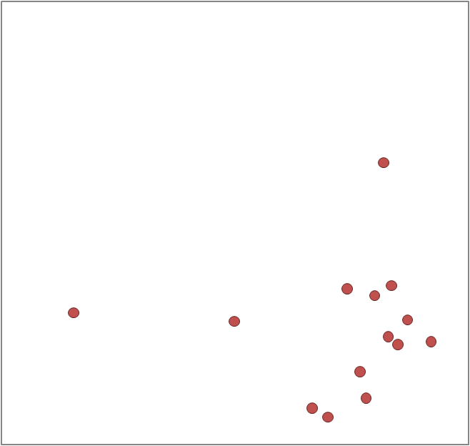
分析方法
ML，BTSに投稿されたパッチへのレビュー，パッチの編集にかかった時間と回数を調査する．
  RQ3：コミッターのレビューとパッチ編集の関係
    全開発者のレビュー時間の中央値とパッチ編集時間の中央値をもとにコミッターを分類
    全開発者のレビュー回数の中央値とパッチ編集回数の中央値をもとにコミッターを分類
レビュー時間
パッチ編集時間
Notes:
RQ３では，
コミッター・非コミッターを両方含めた全開発者のレビュー時間の中央値とパッチ編集時間の中央値をもとにコミッターを分類
全開発者のレビュー回数の中央値とパッチ編集回数の中央値をもとにコミッターを分類します
これらによってどういう開発者がコミッターとなっているかのタイプ分けを行います．
下の図の分析結果の例です．
例えばこの場合，パッチの編集時間は長く，レビュー時間の短いようなコミッターが多いとわかれば，
全開発者の中からコミッター候補としてあげられるタイプとしてこのようなタイプがあげられます．
以上のような分析方法で，３つのRQに答えます．

Slide 11

ケーススタディ
対象プロジェクト
  PostgreSQL
対象データ
  MLアーカイブ（pgsql-hackers, pgsql-patches）
対象期間
  2001/01/01～2008/12/31
総レビュー数
  3352件
総パッチ編集数
  1848件
Notes:
以上の分析を用いて，ケーススタディを行います
ケーススタディではPostgreSQLでパッチの投稿を扱っている2つのメーリングリストのアーカイブを対象に分析を行います．
分析期間は2001/01/01～2008/12/31の8年間で
その間の総レビュー数は3352件，総パッチ編集数は1848件です．

Slide 12
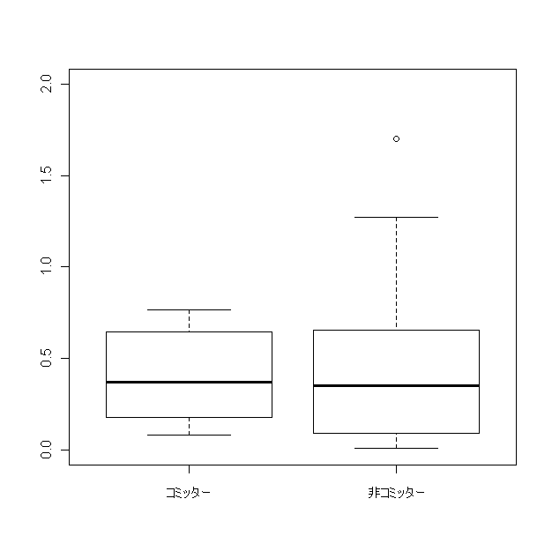
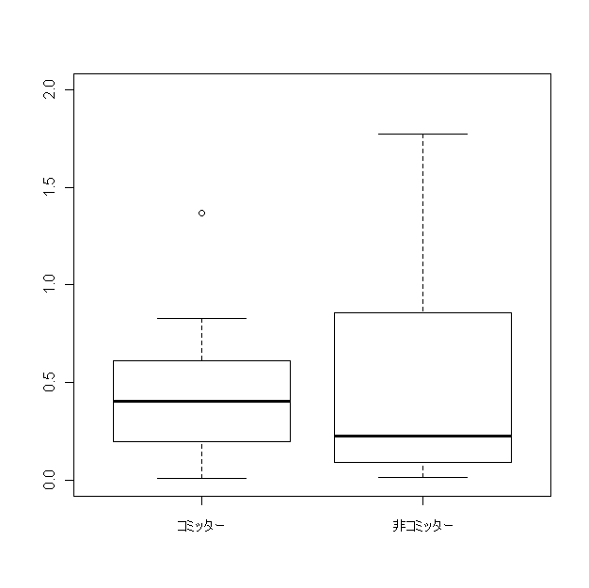
RQ1結果：レビュー時間とパッチ編集時間
  レビュー時間 パッチ編集時間
10000
1000
100
10000
1000
100
レビュー時間（分）
パッチ編集時間（分）
コミッター 非コミッター
コミッター 非コミッター
p値0.65(>0.05)
p値0.48(>0.05)
コミッター・非コミッター間に違いはない
レビュー時間・パッチ編集時間はコミッター選出の指標にならない
Notes:
分析結果について説明します．
左の図がコミッター・非コミッターそれぞれのレビュー時間の分布を，
右の図は，パッチ編集時間の分布を表しています．
それぞれの図の左側がコミッター，右側が非コミッターを示し，
縦軸は時間（分）を示しています．
この結果からは，コミッター・非コミッターに大きな差はなく
レビュー時間・パッチ編集時間ともに，統計的有意差がないため，
コミッター・非コミッター間でかかっている時間に違いはないと言えます．
このことから，レビュー時間・パッチ編集時間はコミッター選出の際の指標にはならないということが言えます．

Slide 13
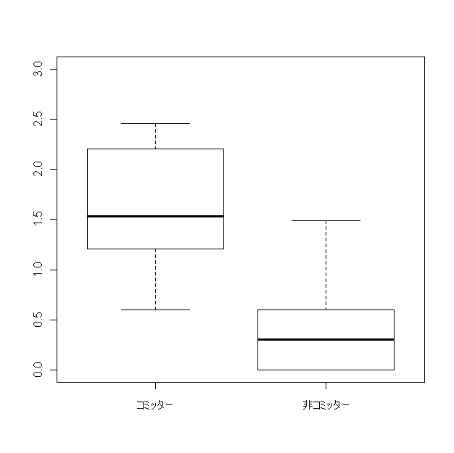
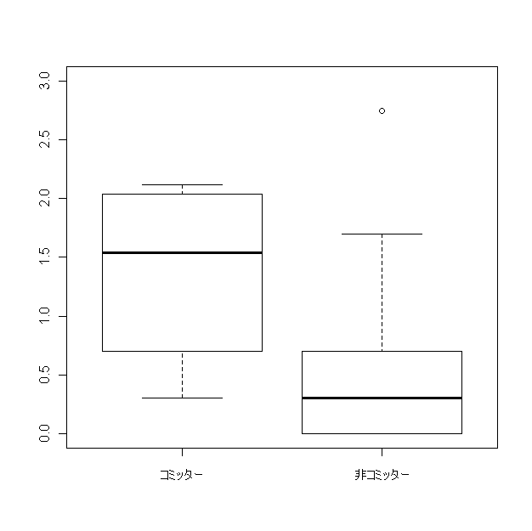
RQ2結果：レビュー回数とパッチ編集回数
  レビュー回数 パッチ編集回数
1000
100
10
1
1000
100
10
1
レビュー回数
パッチ編集回数
コミッター 非コミッター
コミッター 非コミッター
p値0.00(<0.05)
p値0.00(<0.05)
コミッター・非コミッター間に違いがある
レビュー回数・パッチ編集回数はコミッター選出の指標になる
非コミッターの中にもコミッターの候補に成り得るパフォーマンスを示している開発者がいる
Notes:
次にRQ2の結果について説明します．
左の図がコミッター・非コミッターそれぞれのレビュー回数の分布を，
右の図は，パッチ編集回数の分布を表しています．
RQ１の結果の図と同様，それぞれの図の左側がコミッター，右側が非コミッターを示し，
縦軸は回数を対数でとったものを示しています．
この結果より，レビュー回数・パッチ編集回数ともに，
コミッターが非コミッターを大きく上回っており，統計的にも有意差があります．
このことより，レビューやパッチの編集を行う回数はコミッター選出の際の指標の１つに成り得ると考えられます．
また，この観点より赤丸で囲ってある開発者のように
非コミッターの中でもコミッターと同程度のパフォーマンスを示している開発者が存在しており，
彼らはコミッター候補として挙げられると考えられます．

Slide 14
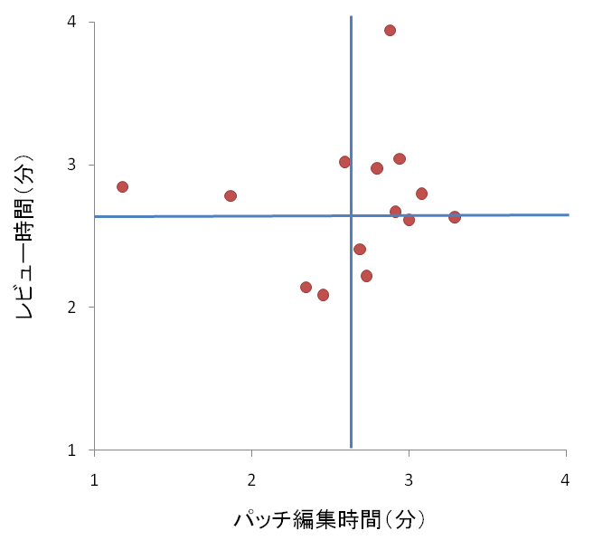
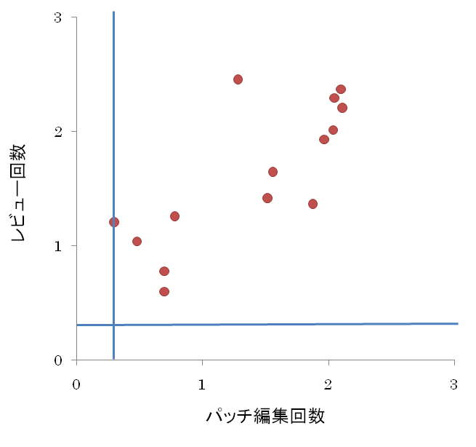
RQ3：コミッターのレビューとパッチ編集の関係
レビュー時間とパッチ編集時間，レビュー回数とパッチ編集回数それぞれの基準値（全開発者の中央値）を基にコミッターを４つに分類した
10000
1000
100
10
1000
100
10
1
レビュー時間（分）
レビュー回数
10 100 1000 10000
1 10 100 1000
パッチ編集時間（分）
パッチ編集回数
レビュー時間・パッチ編集時間ともに基準より長いコミッターと短いコミッターが混在する
時間はコミッター選出の指標にならない
Notes:
次にRQ1,2の結果を踏まえて，
コミッターのレビューとパッチ編集の関係から，コミッターの分類を行った結果について説明します．
左の図はコミッターのレビュー時間とパッチ編集時間の関係を示した図，
右の図はコミッターのレビュー回数とパッチ編集回数の関係を示した図です．
左の図の横軸はパッチ編集時間（分），縦軸はレビュー時間（分）を示しており，
１つの点が１人のコミッターを示しています．
また，全開発者のパッチ編集時間の中央値，レビュー時間の中央値を基準値とし，それぞれ図中に縦線・横線で示しています．
しかし，レビュー時間・パッチ編集時間ともに基準値より長いコミッターと短いコミッターが混在していることから，
時間の観点において，コミッター選出の指標を作るのは困難であるといえます．
右の図の横軸はパッチ編集回数（対数），縦軸はレビュー回数（対数）を示しており，
１つの点が１人のコミッターを示しています．
また，全開発者のパッチ編集回数の中央値，レビュー回数の中央値を基準値とし，それぞれ図中に縦線・横線で示しています．
図より，全てのコミッターがレビュー回数・パッチ編集回数ともに，基準値以上であることがわかります．
このことから，レビュー回数・パッチ編集回数共に基準値を超えている開発者はコミッター候補として挙げられます．

Slide 15
RQ3：コミッターのレビューとパッチ編集の関係
レビュー時間とパッチ編集時間，レビュー回数とパッチ編集回数それぞれの基準値（全開発者の中央値）を基にコミッターを４つに分類した
10000
1000
100
10
1000
100
10
1
レビュー時間（分）
レビュー回数
10 100 1000 10000
1 10 100 1000
パッチ編集時間（分）
パッチ編集回数
全コミッターが，回数において基準値以上である
回数はコミッター選出の指標の１つとして成り得る
レビュー回数・パッチ編集回数共に基準値を超えている開発者はコミッター候補として挙げられる
Notes:
右の図の横軸はパッチ編集回数（対数），縦軸はレビュー回数（対数）を示しており，
１つの点が１人のコミッターを示しています．
また，全開発者のパッチ編集回数の中央値，レビュー回数の中央値を基準値とし，それぞれ図中に縦線・横線で示しています．
この結果より，全てのコミッターがレビュー回数・パッチ編集回数ともに，基準値以上であることがわかります．
このことから，レビュー回数・パッチ編集回数共に基準値を超えている開発者はコミッター候補として挙げられます．

Slide 16
まとめと今後の課題
まとめ
  PostgreSQLのパッチレビュープロセスにおけるコミッターの活動について分析を行い，以下の知見が得られた
    レビュー時間とパッチ編集時間において，コミッターと非コミッター間に違いは見られず，コミッター選出の指標とならない
    レビュー回数とパッチ編集回数は，コミッターと非コミッター間に違いがあり，コミッターを選出する際の指標の１つと成り得る
    レビュー回数・パッチ編集回数ともに，全開発者の中央値を超えていれば，コミッター候補として挙げられる
今後の課題
  投稿されたパッチの品質を考慮
    混入しているバグの数，可読性
  分析結果の一般性
    複数プロジェクトでのケーススタディ
Notes:
まとめ
PostgreSQLのパッチレビュープロセスにおけるコミッターの活動について分析を行い，以下の知見が得られた
レビュー時間とパッチ編集時間において，コミッターと非コミッター間に違いは見られず，コミッター選出の指標とならない
レビュー回数とパッチ編集回数は，コミッターと非コミッター間に違いがあり，コミッターを選出する際の指標の１つと成り得る
レビュー回数・パッチ編集回数ともに，全開発者の中央値を超えていれば，コミッター候補として挙げられる
今後の課題として
投稿されたパッチの品質によって，信頼できるコミッター選出ができるか考慮して分析を行います
この時の品質とはパッチに混入しているバグの数や可読性などです．
また，今回はPostgreSQLのみを対象としてケーススタディを行いましたが，
分析結果の一般性をもたせるため，複数プロジェクトでのケーススタディを行います．

